Slide 1


Анализ кода с Roslyn API: пишем свой анализатор
C# Developer. Advanced

Slide 2



Проверить, идет ли запись
Меня хорошо видно
& слышно?
REC

Slide 3



Гладченко Николай Михайлович
Старший разработчик
12 лет в разработке (коммерческая разработка + R&D).
Архитектура микросервисов для Mercedes-Benz Group, разработка SPA-фреймворков, интеграция LLM/ML моделей.
Красный диплом СПбГЭТУ, диплом TU Ilmenau Ingenieurinformatik
Опыт работы в мультиязычных командах (Rus/Eng/Deu).
@platonicum
glad4enkonm@gmail.com

Slide 4



Правила вебинара
Активно
участвуем
Off-topic обсуждаем
в чате учебной группы
Задаем вопрос
в чат или голосом
Вопросы вижу в чате,
могу ответить не сразу

Slide 5
Маршрут вебинара
Roslyn
Синтаксическое дерево
Семантическая модель
Создание анализатора
Рефлексия

Slide 6
Цели вебинара | Смысл
К концу занятия вы сможете
Для чего вам это уметь
1. Использовать Roslyn API
Программный анализ синтаксиса и семантики C# кода
2. Разрабатывать собственные анализаторы кода
Проверка корпоративных стандартов и поиск потенциальных ошибок
3. Интегрировать анализаторы в процесс сборки
Автоматизация code review

Slide 7
Roslyn

Slide 8
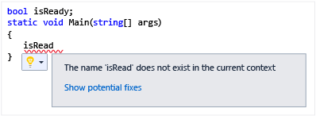
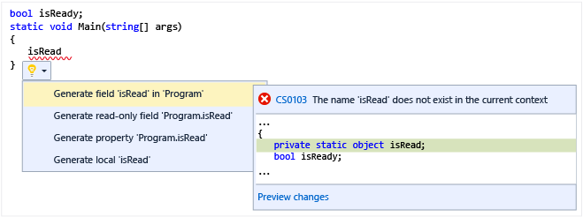

Slide 9
Мы обновили версию внешней библиотеки безопасности.
Старый метод CheckAccessOld(int userId) признан небезопасным и помечен как [Obsolete].
Вместо него обязательно нужно использовать CheckAccessNew(string userId, SecurityContext ctx).
Проблема в том, что старый метод вызывается более чем в 800 местах по всему решению из 50 проектов.
Вопрос: Как перевести весь проект на новое API за минимальное время, исключив человеческий фактор (опечатки, забытые вызовы)?

Slide 11

LIVE

Slide 12
Зачем анализатор?
Проверка корпоративных стандартов и поиск потенциальных ошибок
Сбор статистики по проекту автоматически
Проверка работ студентов/стажеров

Slide 13
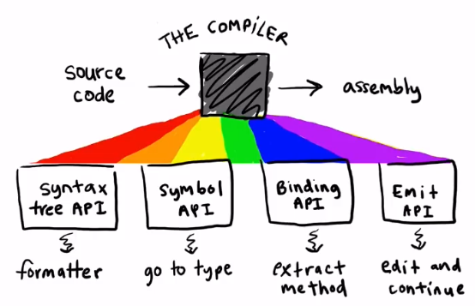

.NET compiler platform aka Roslyn
compiler in managed code
compiler-as-a-service
open source

Slide 14
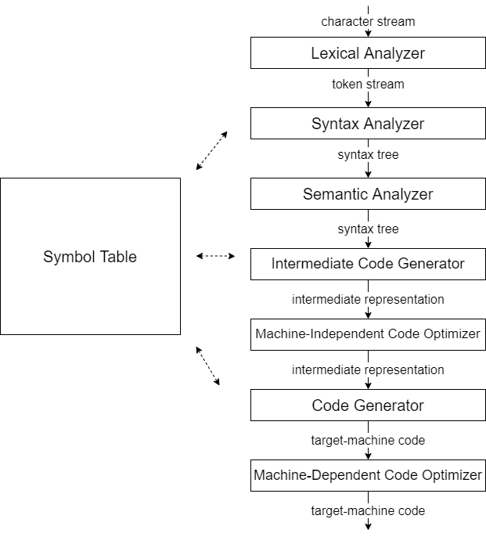
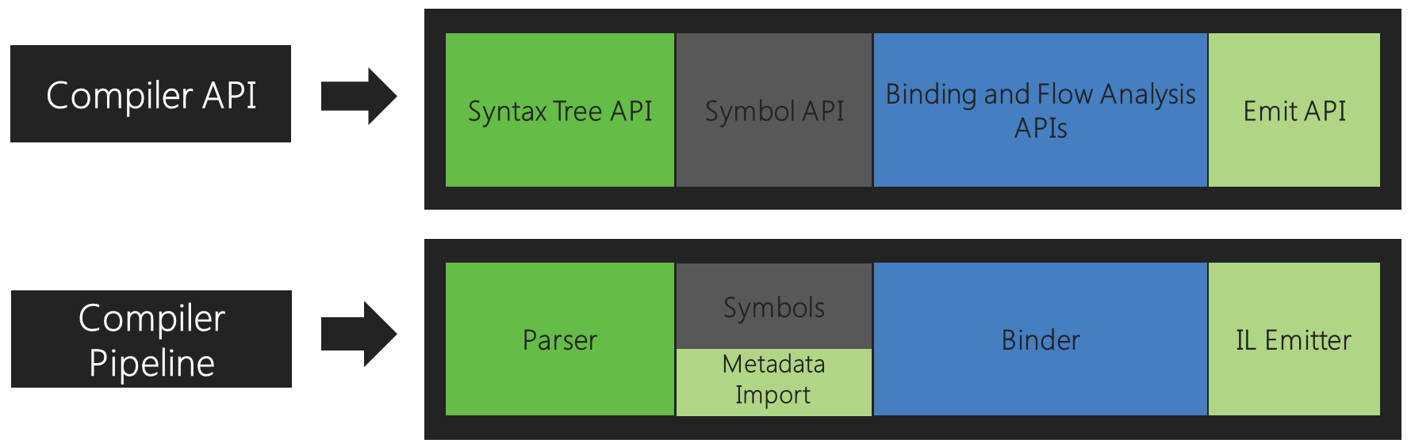
Pipeline

Slide 15
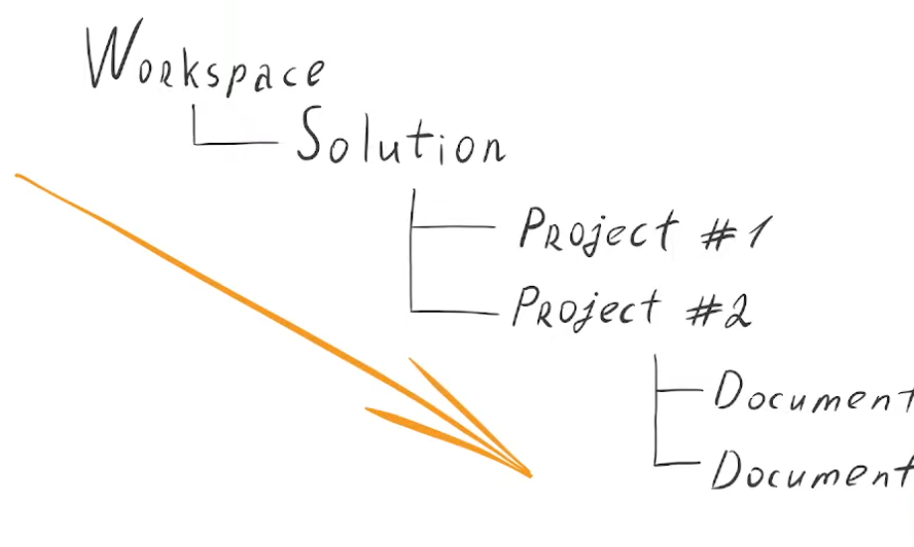
Проектная модель

Slide 16
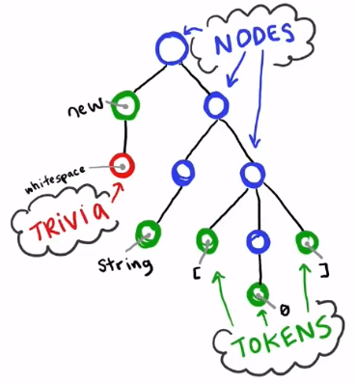
Синтаксическое дерево
Точное представление кода
Immutable неизменяемое

Slide 17
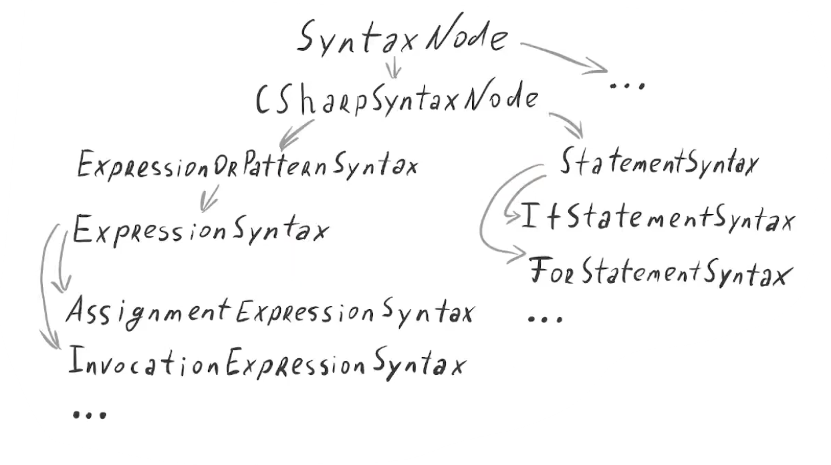
SyntaxNode

Slide 18
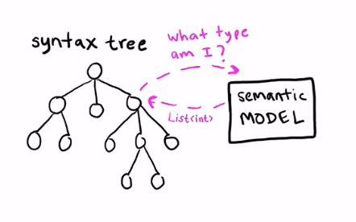
Семантическая модель

Slide 19
LIVE

Slide 20

Вопросы
если есть вопросы
если вопросов нет

Slide 21

Список материалов для изучения
Alessandro Del Sole “Roslyn Succinctly”
Manish Vasani “Roslyn Cookbook”
Learn Roslyn Now
Создание статического анализатора на основе Roslyn API
Awesome Roslyn (подборка материалов)

Slide 22
Подведём
итоги занятия

Slide 23
Цели вебинара | Смысл
К концу занятия вы сможете
Для чего вам это уметь
1. Использовать Roslyn API
Программный анализ синтаксиса и семантики C# кода
2. Разрабатывать собственные анализаторы кода
Проверка корпоративных стандартов и поиск потенциальных ошибок
3. Интегрировать анализаторы в процесс сборки
Автоматизация code review

Slide 24

Заполните, пожалуйста,
опрос о занятии
Мы читаем все ваши сообщения
и берем их в работу

